Slide 1
滚动控盘
智尊寻龙
05月28日 20:15
杨春虎
执业编号:A1120619100003
经传多赢投研总监／软件产品架构师， 北京大学金融系毕业， 从业十余年，坚持以资金推动论为研究核心，形成了以机构思路选股，游资思路跟踪的稳健投资模型。独创双龙战法，机构分析战法等软件经典战法，深受广大用户的喜爱。

Slide 2
0 1
滚动控盘寻龙战法
0 2
滚动控盘寻龙选股
0 3
滚动控盘三线上移

Slide 3
PART 01
滚动控盘寻龙战法

Slide 4
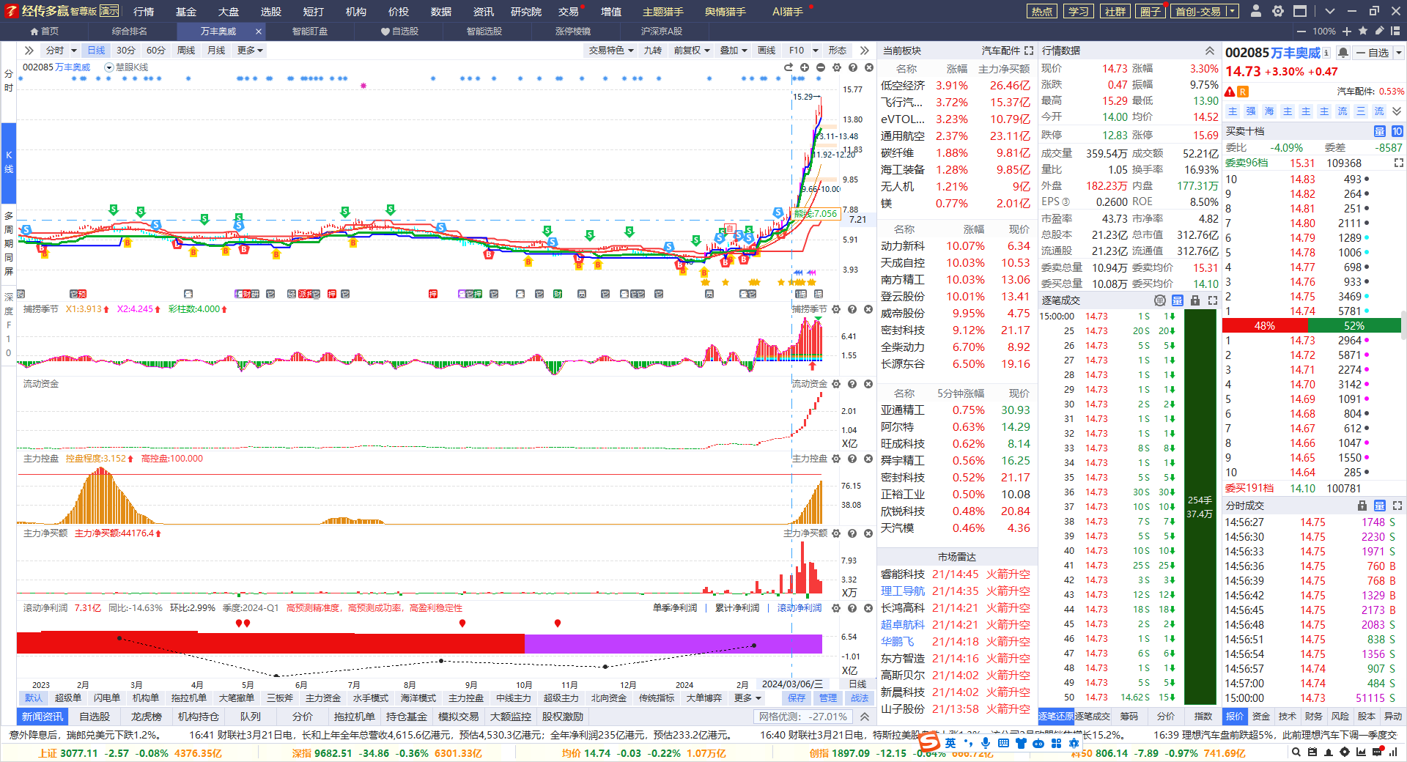
中期龙头股的特点
有控盘不一定涨到最后，涨到最后一定有控盘，业绩稳定，股价长期稳定
滚动+控盘+红肥绿瘦+三线上移，照龙寻龙，热点板块找龙头，龙头特征：涨停-突破

Slide 5
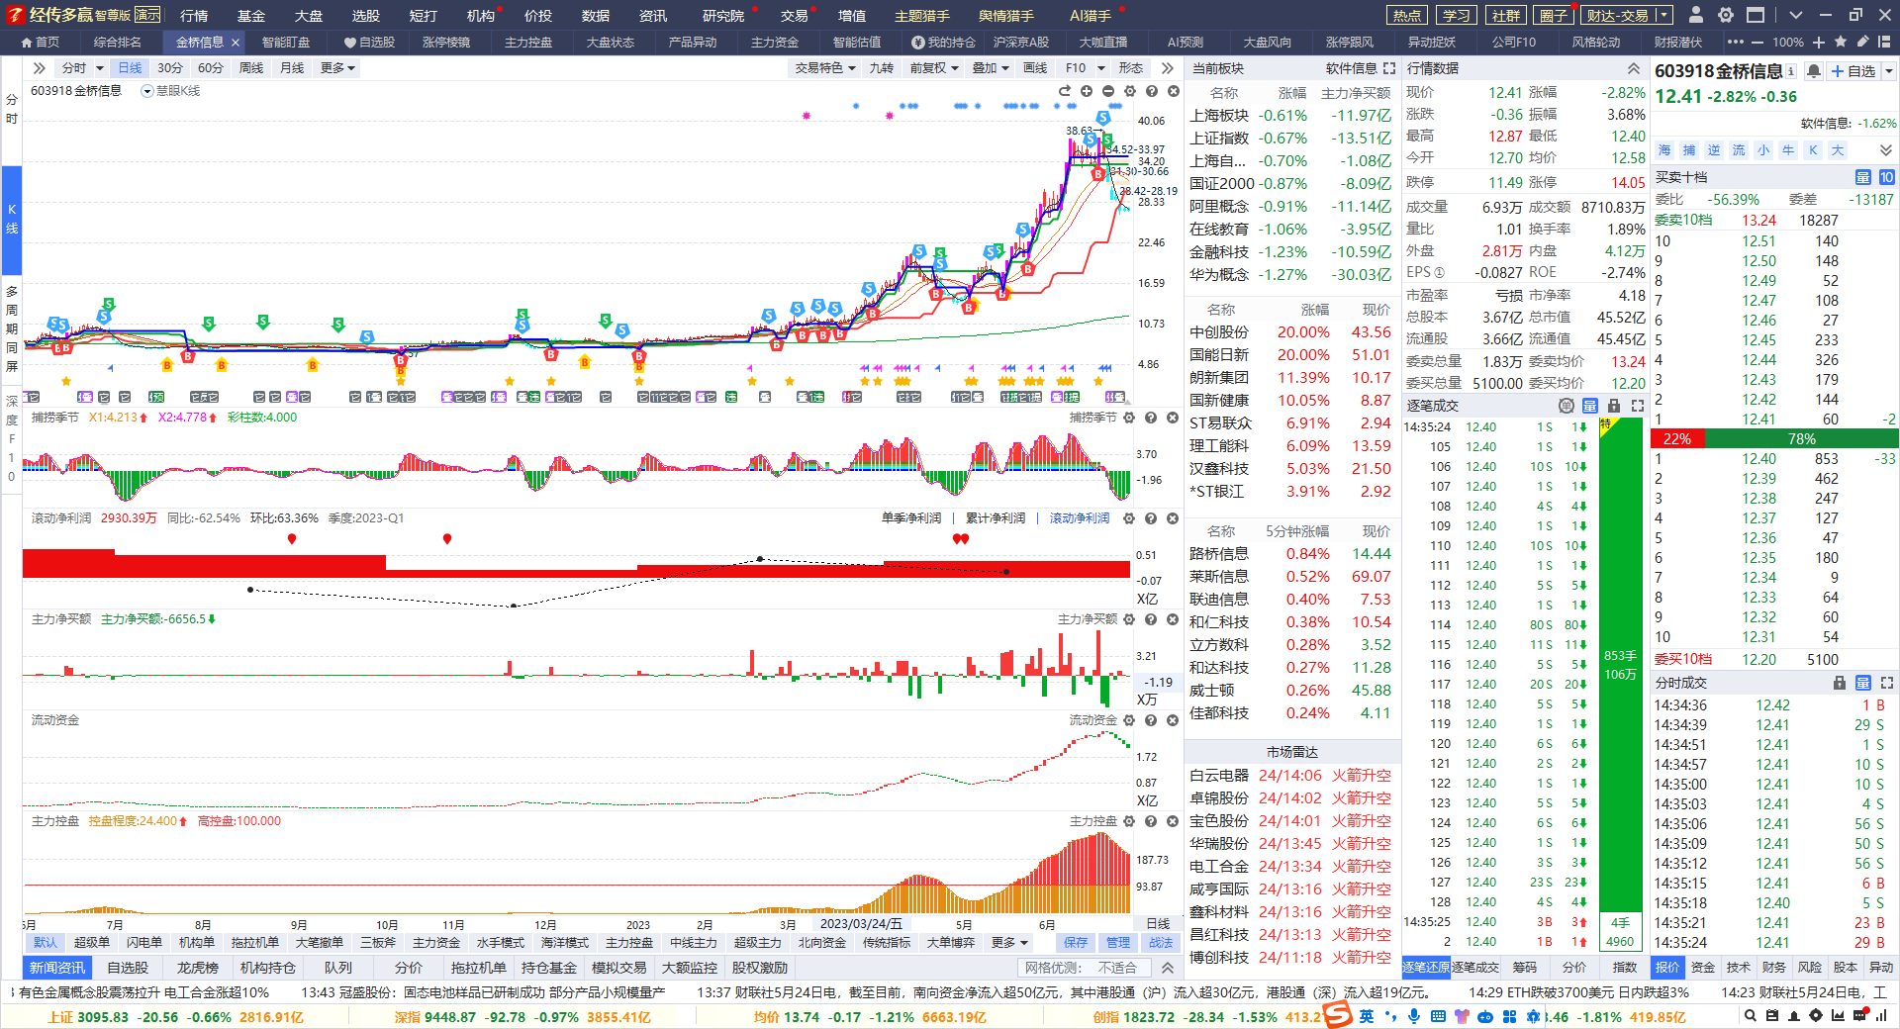
中期龙头股的特点
有控盘不一定涨到最后，涨到最后一定有控盘，业绩稳定，股价长期稳定
滚动+控盘+红肥绿瘦+三线上移，照龙寻龙，热点板块找龙头，龙头特征：涨停-突破

Slide 6
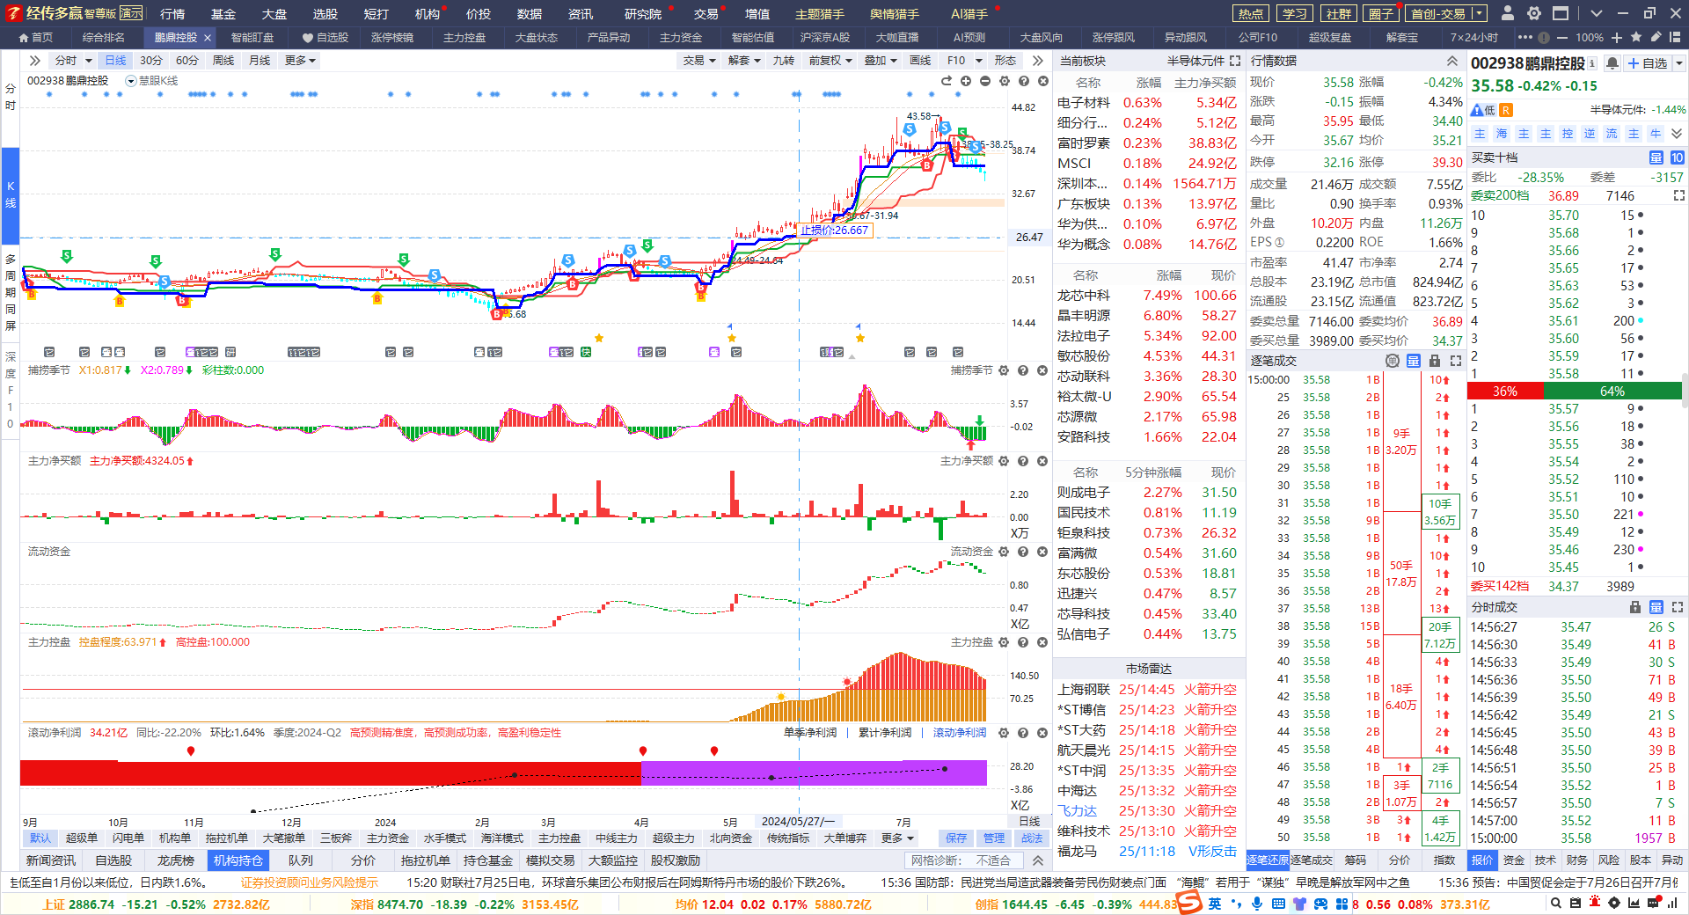
中期龙头股的特点
有控盘不一定涨到最后，涨到最后一定有控盘，业绩稳定，股价长期稳定
滚动+控盘+红肥绿瘦+三线上移，照龙寻龙，热点板块找龙头，龙头特征：涨停-突破

Slide 7
PART 02
滚动控盘寻龙选股

Slide 8
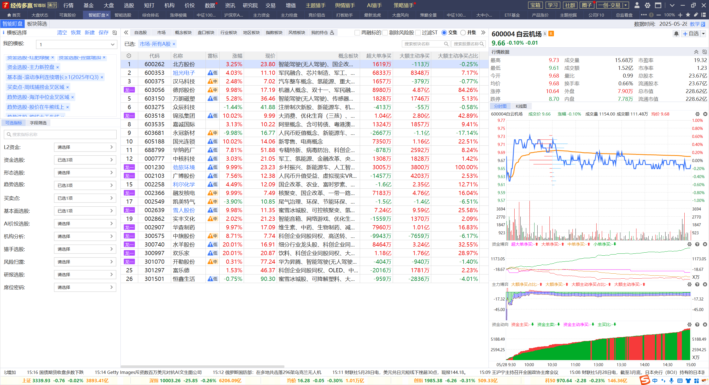
选股模型
业绩是中长期保证，控盘是中短期强势必要
红肥绿瘦，周线金叉区域，跟踪日线机会，结合热点板块

Slide 9
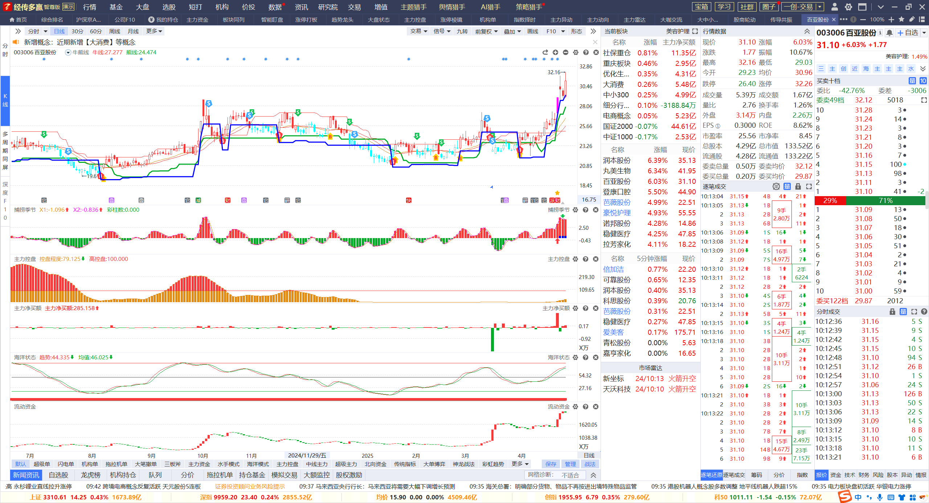
选股模型
业绩是中长期保证，控盘是中短期强势必要
红肥绿瘦，周线金叉区域，跟踪日线机会，结合热点板块

Slide 10
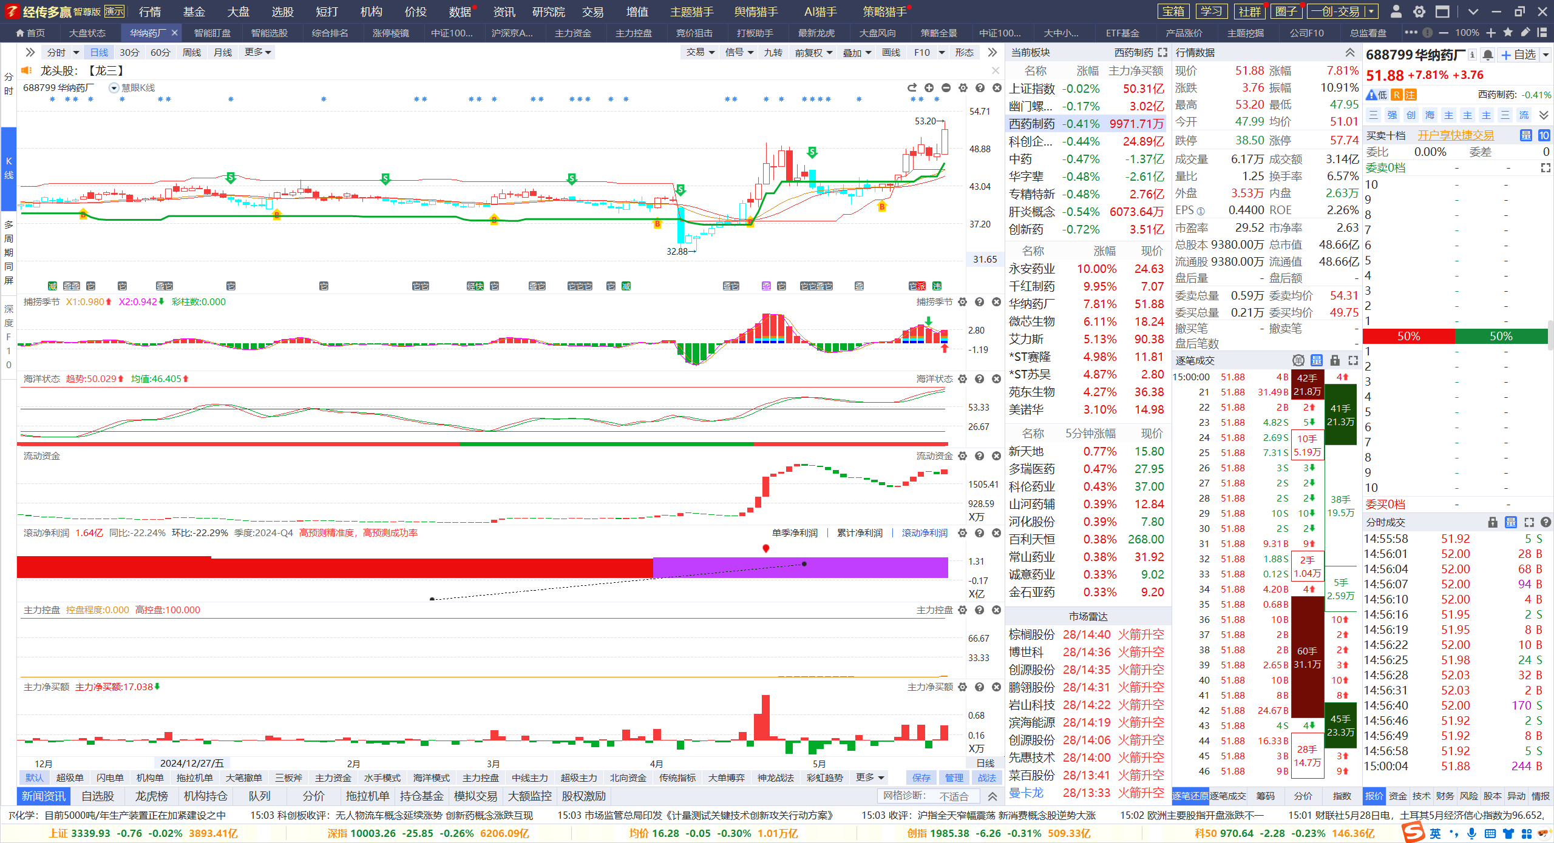
选股模型
业绩是中长期保证，控盘是中短期强势必要
红肥绿瘦，周线金叉区域，跟踪日线机会，结合热点板块

Slide 12
PART 03
滚动控盘三线上移

Slide 13
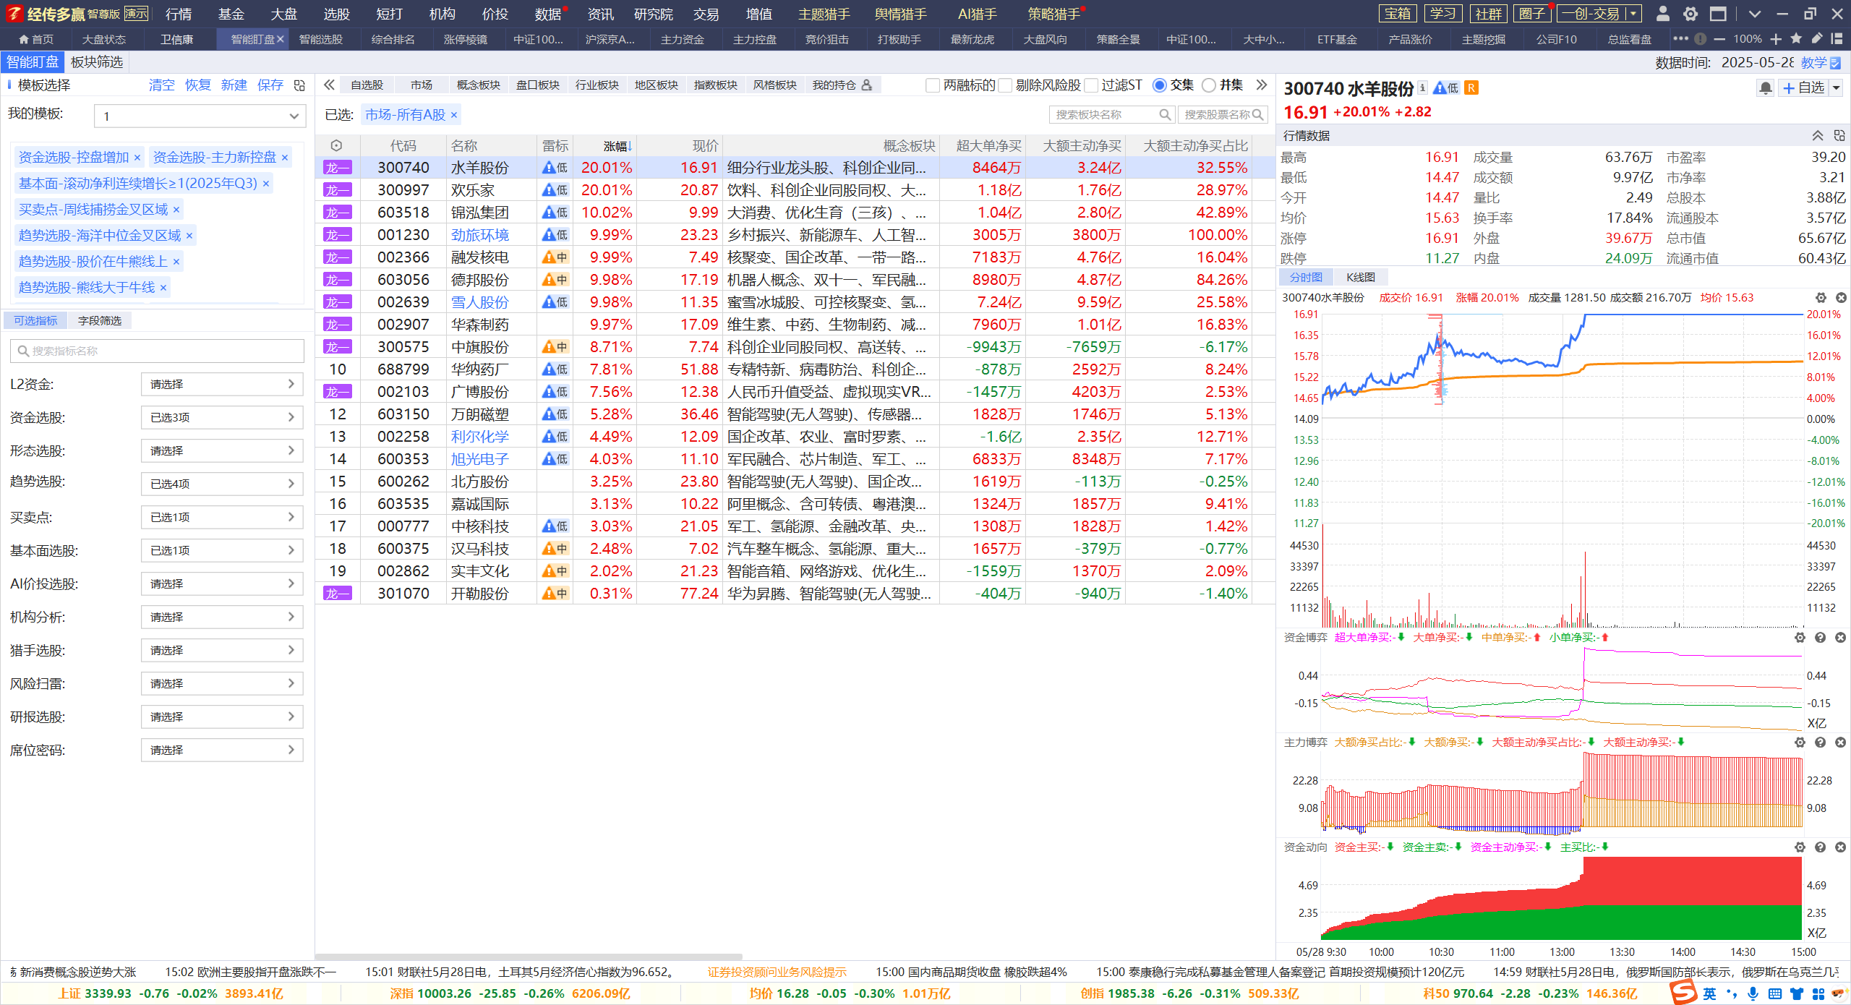
熊线上移
业绩是中长期保证，控盘是中短期强势必要
红肥绿瘦，周线金叉区域，跟踪日线机会，结合热点板块

Slide 14
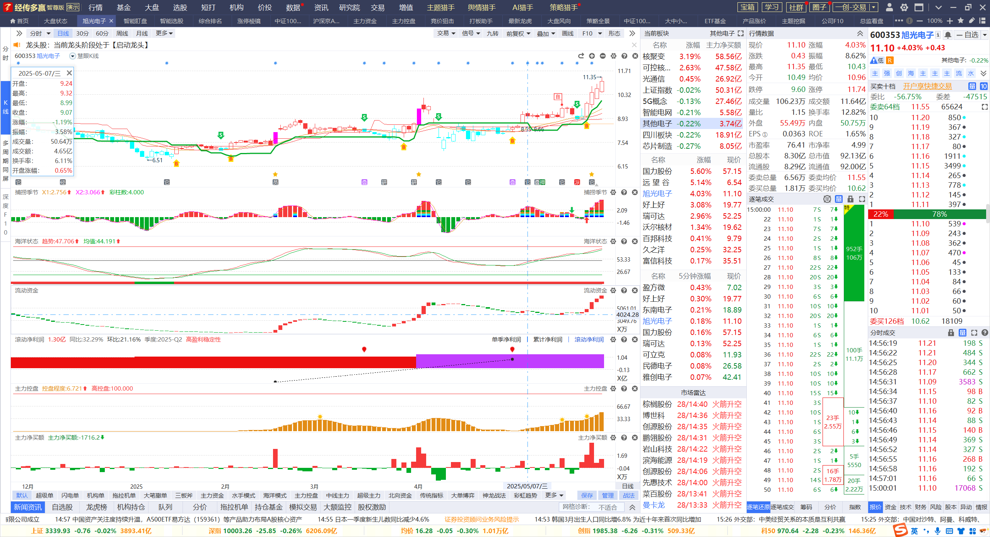
熊线上移
业绩是中长期保证，控盘是中短期强势必要
红肥绿瘦，周线金叉区域，跟踪日线机会，结合热点板块

Slide 15
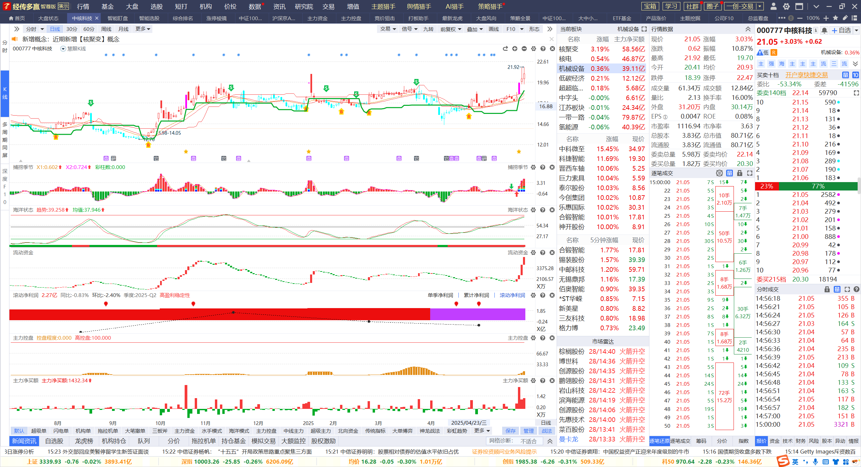
熊线上移
业绩是中长期保证，控盘是中短期强势必要
红肥绿瘦，周线金叉区域，跟踪日线机会，结合热点板块

